Slide 1
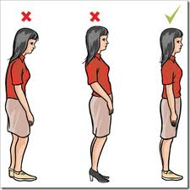
Правильная осанка

Slide 2
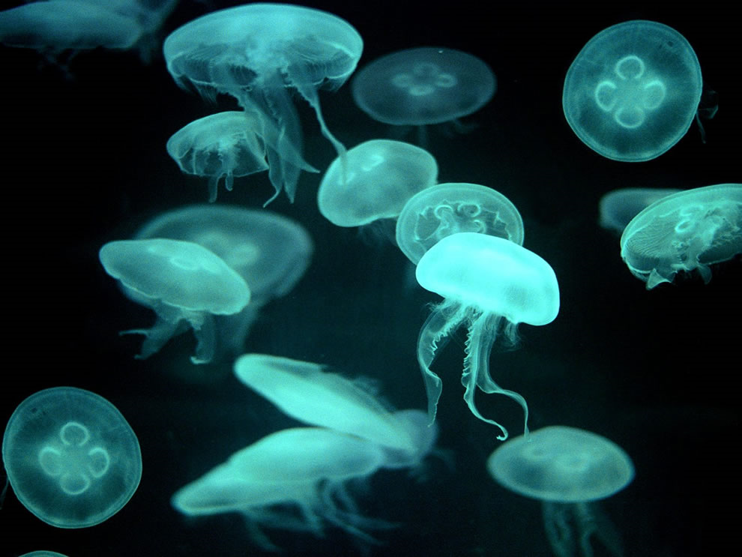

Slide 3
слабый
веселый
отдохнувший
хмурый
бодрый
тусклые волосы
энергичный
правильная осанка
сутулый
уверенный
красивый

Slide 4
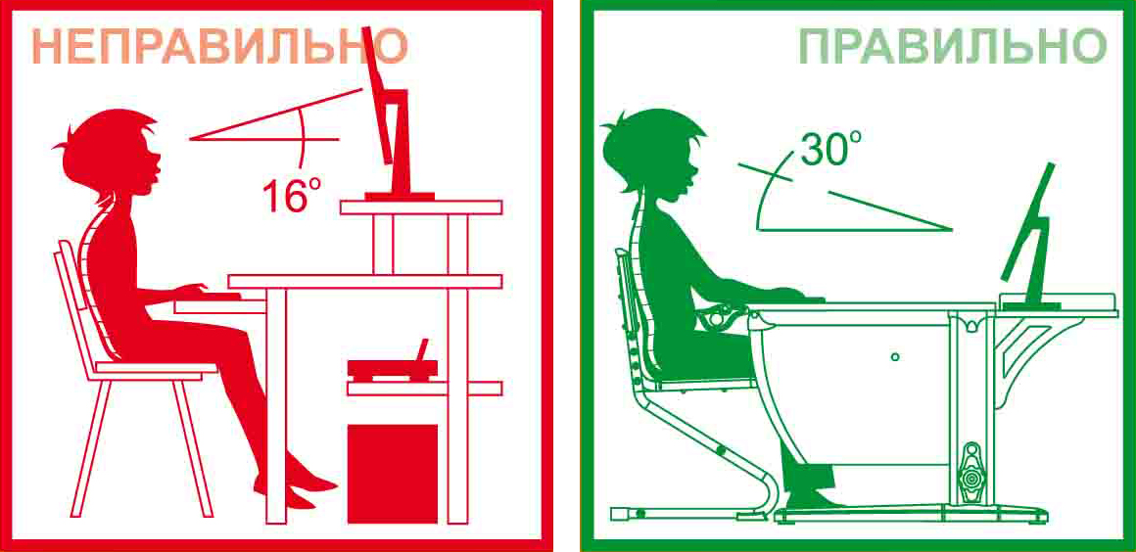
Осанка – правильное положение тела при стоянии, ходьбе и сидении.

Slide 5
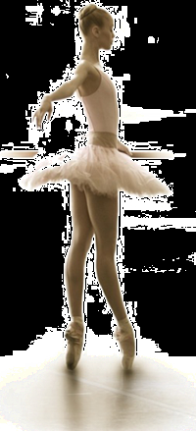

Slide 6
«ПЛЮСЫ» правильной осанки.
1. Чем красивее спина, тем увереннее личность. Хорошая осанка повысит уверенность в себе. Пробуйте это: глубоко вздохните и стойте прямо. Вы чувствуете себя лучше? Более уверенно?
2. Дыхание становится легким и более глубоким. Попробуйте сделать следующее: сядьте и сгорбитесь. Попробуйте сделать вдох. Заметьте, что так тяжелее дышать. Это пример того, как наши мышцы и сухожилия сковываются и вызывают затруднения в дыхании.
3. Улучшается дыхание и пищеварение. Хорошая осанка увеличивает вместимость легких, помогая обращению кислорода и пищи в организме. Улучшается здоровье, органы функционируют лучше.
4. Вы выглядите более стройными и молодыми. Имея хорошую осанку, вы будете казаться на 3-5 фунтов (2-2,5 кг.) стройнее, моложе и одежда будет лучше на вас сидеть.
5. Голос будет казаться лучше. Когда вы держите осанку, диафрагма открывается. В результате этого ваш голос лучше звучит.
6. Помогает мышцам и суставам. Хорошее положение позволяет мышцам работать более эффективно, позволяя телу использовать меньше энергии и, тем самым, предотвращая усталость. Это также уменьшает вероятность растяжений и даже спинную и мышечную боль.
7. Улучшается мышление. Осанка также затрагивает ваш ум. А настроение может отразиться на осанке. Когда вы счастливы и хорошо себя чувствуете — осанка прямая. А вот унылые люди с хроническими болями, часто сидят или стоят ссутулившись.
8. Здоровый позвоночник. Правильная осанка – простой, но очень важный способ для поддержания здорового позвоночника. Здоровая спина особенно важна для людей, которые много стоят в течение дня или сидят в офисе.

Slide 7
Советы по сохранению правильной осанки

Slide 8
Прислушайтесь
Учитесь видеть в жизни прекрасное. Радоваться жизни, тогда стресс и болезни обойдут вас стороной.
Простой и эффективный способ создать
хорошее настроение – всегда думайте
о приятном, положительном, о том, что вы хотите, а не о том, что вам не хочется.
Будьте добры и вежливы. Радуйтесь успехам других. Так вы станете более симпатичны и привлечёте к себе хороших людей.

